Slide 1
ADAPTACIÓN A LAS NUEVAS TECNOLOGÍAS
Y FORTALECIMIENTO DE REDES SOCIALES
Hospital de Día
de Las Arenas

Slide 2
SE NOS ENCIENDE LA BOMBILLA…
MODELO DE RECUPERACIÓN
PARTICIPACIÓN DEL PACIENTE
ENCUESTA EXPERIENCIA PACIENTE

Slide 3
OBJETIVOS
INCREMENTAR LA ACTIVIDAD (SOCIAL Y FÍSICA) FUERA DEL CENTRO
USO DEL MÓVIL PARA FACILITAR EL ENCUENTRO
TOMA DE CONTACTO CON EL SMARTPHONE
ACTUALIZACIÓN DE TARIFAS
FASES
CONSTITUCIÓN DEL GRUPO
APRENDIZAJE
REVISIÓN DE TARIFAS
USO DE LA TECNOLOGÍA PARA FOMENTAR EL ENCUENTRO

Slide 4
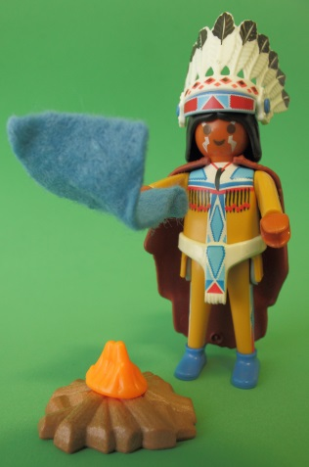
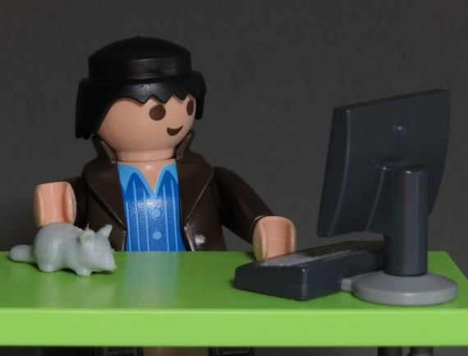
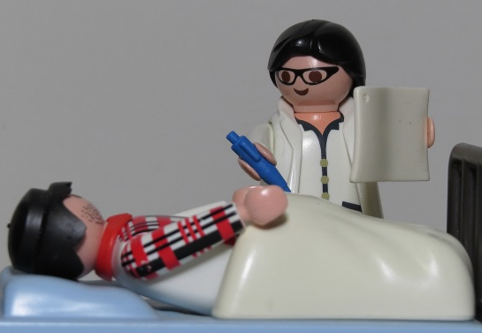
FRECUENCIA Y TIPO DE USO
(sobre 29 pacientes)
TIENEN MÓVIL | 26 | 89%
ES SMARTPHONE | 12 | 46%*
TARIFA DE DATOS | 10 | 38%*
USAN WHASTAPP | 7 | 27%*
GASTO NS/NC | 13 | 50%*
GASTO MEDIO | 26-27 €
USAN INTERNET INDIRECTAMENTE | 12 | 41%
USAN INTERNET CON FRECUENCIA | 9 | 31%
CONSTITUCIÓN DEL GRUPO
* Sobre el total de personas con móvil

Slide 5
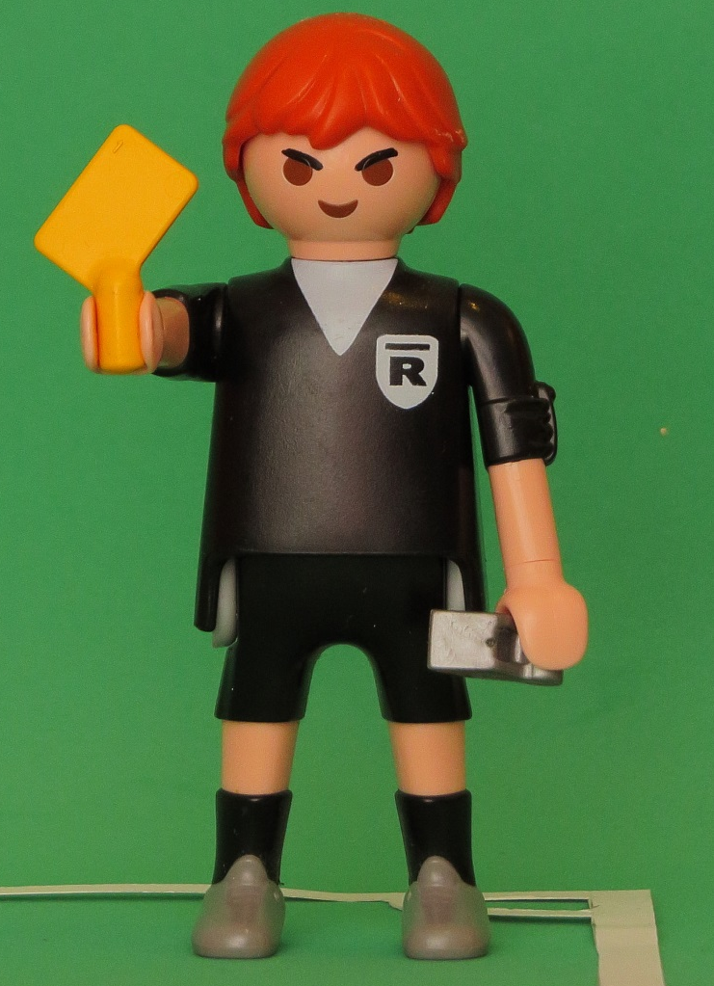
Miedo a la tecnología (hackers, privacidad…)
Sentimiento de incapacidad
Resistencia al cambio
INICIO DE LAS SESIONES
Dificultades de comprensión
Complejidad de las tarifas
Resistencia al cambio

Slide 6
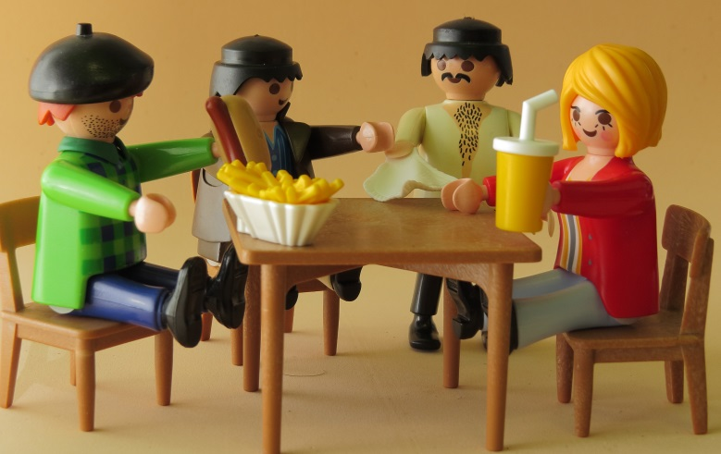
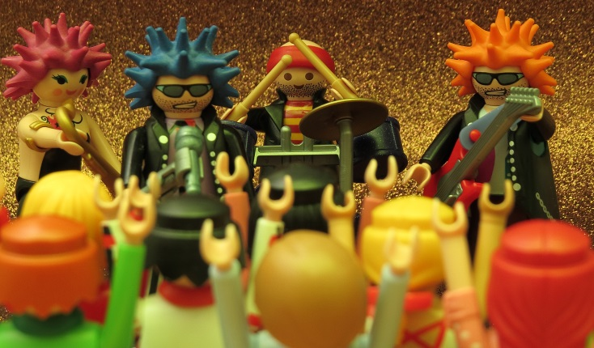
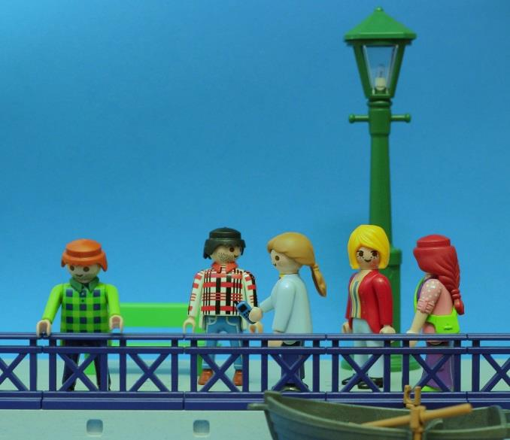
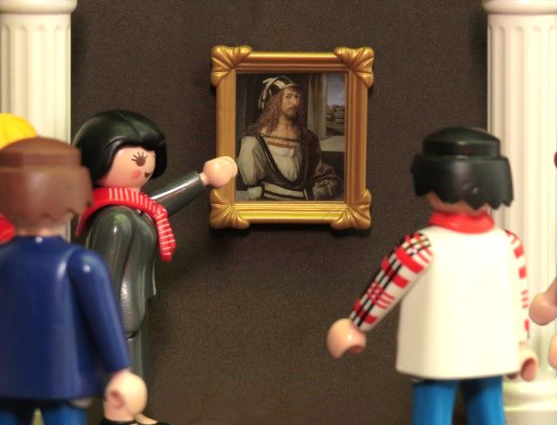
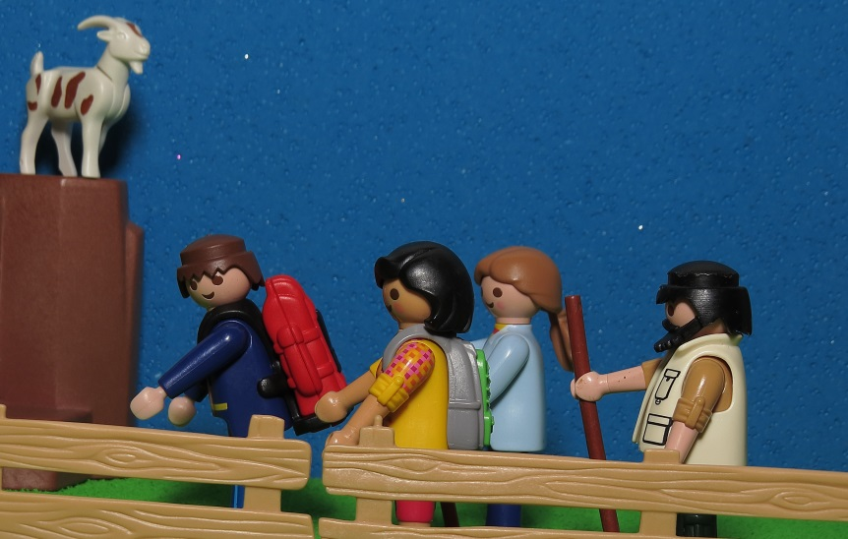
DESBLOQUEO… ABORDAJE INDIVIDUAL Y PASO A LA CUARTA FASE
Abordaje individual de las resistencias
Con el apoyo del equipo de enfermería, semanalmente, organizamos planes por la tarde
“Le damos la vuelta”, en el proceso de planear el encuentro aprendemos a añadir contactos, configurar el teléfono, uso de whatsapp, comprobar el parte meterológico……

Slide 7
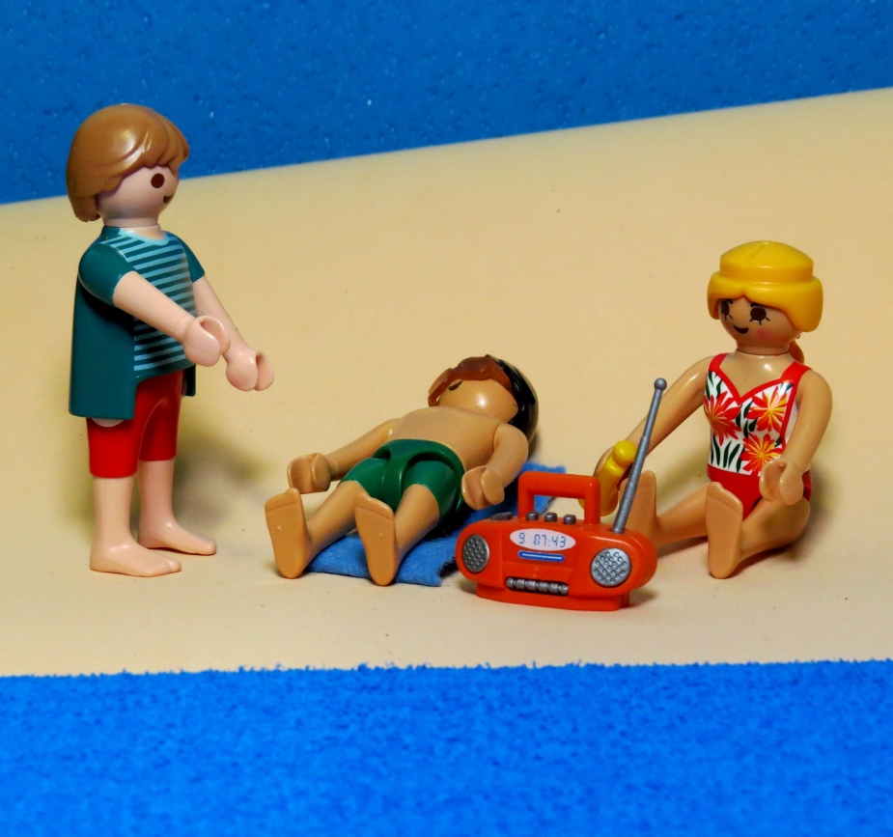
RESULTADOS
3 personas han cambiado de teléfono.
2 personas han cambiado de tarifa.
12 personas participaron en los encuentros organizados para las tardes.
Tras siete semanas de reuniones grupales se formó un grupo de unas 6-7 personas que continuaron quedando sin necesidad de intervención del personal del centro.

Slide 8
ESKERRIK ASKO!!!
Gorka
Rodríguez
Navas
Mónica
Guijarrubia
Antón
Rosa
Calleja
Ramos
Ana
Uriarte
García

